Slide 1
Programação Concorrente em Java
Aula 02
Modelos de Concorrência

Slide 2
Sistemas Distribuídos
Modelos de concorrência são semelhantes a arquiteturas de sistemas distribuídos.
Em sistemas concorrentes, diferentes threads trocam informações entre si.
Em sistemas distribuídos, diferentes processos trocam informações entre si (possivelmente através de uma rede).
Processos e Threads são naturalmente parecidos.

Slide 3
Sistemas Distribuídos
A rede pode falhar;
Um computador ou processo remoto podem falhar;
Um sistema concorrente, executando em um grande servidor também pode experimentar os mesmo problemas:
  Falha dos nós (nodes)
  Falha na intranet (rede conectando os nós)
  Falha nos discos, memória, etc...

Slide 4
Sistemas Distribuídos
Como ambos sistemas são semelhantes (distribuídos e concorrentes), eles frequentemente emprestam ideais uns dos outros.
  Balanceamento de carga;
  Técnicas de tratamento de erros;
  Idempotência de jobs;
  Fail-over;

Slide 5
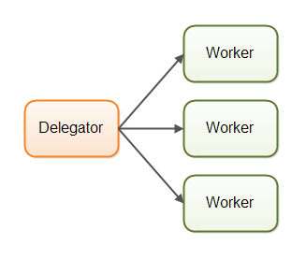
Workers Paralelos
O primeiro e mais simples modelo de concorrência.

Slide 6
Workers Paralelos - Vantagens
É o modelo mais utilizado em Java e em várias aplicações de outras linguagens;
É fácil de entender e implementar;
É extremamente escalável;
Não necessita de troca de mensagens entre os workers;
Aplicações Bag-of-Tasks

Slide 7
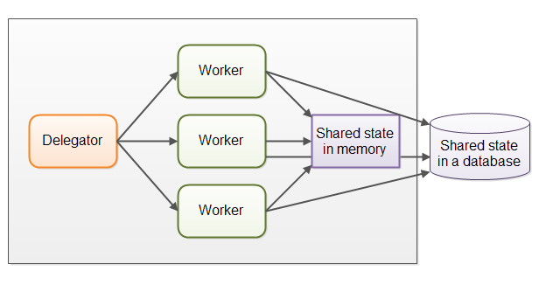
Workers Paralelos - Desvantagens
Estado compartilhado pode ficar complicado...

Slide 8
Workers Paralelos - Desvantagens
Estado compartilhado pode ficar complicado…
  O dado compartilhado, modificado por uma thread, deve ser visto por outra.
  As threads não podem ficar esperando demais para acessar a região crítica, ou o paralelismo perde seu efeito.
  Algoritmos não blocantes a estruturas de dados são complicados de implementar.
  Estruturas de dados persistentes

Slide 9
Workers Paralelos - Desvantagens
Stateless Workers
  Estado compartilhado pode ser modificado por outras threads no sistema.
  Workers devem ler novamente o estado toda vez que precisarem se atualizar sobre o quê foi modificado.
  Um worker que não mantêm o estado de uma variável mas deve lê-lo toda vez que o necessita é chamado de stateless.
  Reler o dado toda vez que você necessita dele pode ser algo extremamente lento.

Slide 10
Workers Paralelos - Desvantagens
Ordenação dos Jobs não é determinística
  Não há nenhuma garantia que o Job A será executado primeiro que o Job B.
  Torna-se muito complicado dizer qual o estado geral da aplicação em um determinado momento.

Slide 11
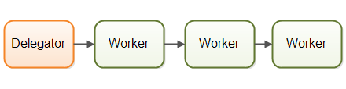
Linha de Montagem
Os workers são organizados tais quais uma linha de montagem em um fábrica (montadora de carros, por exemplo).
Cada worker faz apenas uma parte do trabalho total.
A saíde de um worker é a entrada de outro.
Modelo também conhecido como shared nothing.

Slide 12
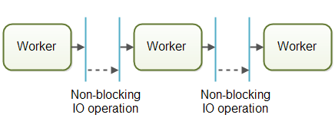
Linha de Montagem
Non blocking IO

Slide 13
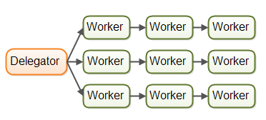
Linhas de Montagem
Múltiplas linhas.

Slide 14
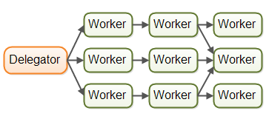
Linhas de Montagem
Múltiplas linhas.

Slide 15
Linhas de Montagem
Sistemas reativos ou sistemas voltados a eventos.
  Os workers reagem a eventos que ocrrem no sistema, sejam esses eventos externos ou vindos de outros workers.
  Requisições HTTP ou o término da leitura de um determinado arquivo.

Slide 16
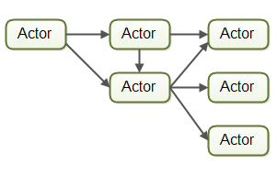
Linhas de Montagem
Atores vs Canais.
  Workers são chamados de “atores”
  Atores enviam mensagens diretamente para cada um
  Atores podem ser usando para processarem linhas de montagem

Slide 17
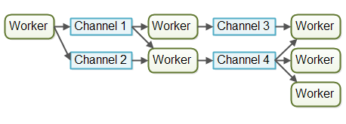
Linhas de Montagem
Atores vs Canais
  Workers não se comunicam diretamente
  Eles publicam suas mensagens em canais
  Outros trabalhos podem ler as mensagens sem o remetente saber quem está lendo

Slide 18
Linhas de Montagem
Vantagens
  Sem estado compartilhado
  Stateful workers (workers mantem dados próprios)
  “Mechanical Simpathy”
  Ordenação de Jobs é possível

Slide 19
Linhas de Montagem
Desvantagens
  Múltiples trabalhadores, múltiplas classes
  Callback Hell

Slide 20
Paralelismo Funcional
Muito falado desde 2015
Baseado em funções que são ações ou atores
Quando uma função chama a outra, é semelhante a passagem de mensagens entre workers
Os parâmetros são copiados
Cada função pode ser executada em CPUs diferentes
Java 7: ForkAndJoinPool (functional parallelism)
Java 8: streams (paraleliza collections)

Slide 21
Qual modelo usar?
Depende muito do problema, da arquitetura, dos dados, etc.

Slide 22
Referências
http://tutorials.jenkov.com/java-concurrency/concurrency-models.html#concurrency-models-and-distributed-system-similarities

